Slide 1
Créer un ordre de mission classique (sans ordre de mission permanent)
L’ordre de mission classique doit être créé avant le déplacement
Comment saisir un ordre de mission ?

Slide 2
L’ordre de mission classique doit être créé par le missionné avant le départ en mission. La validation par le VH1 autorise l’agent à se déplacer.
Pour créer un ordre de mission classique
Sélectionner « ordre de mission » dans la page d’accueil

Slide 3
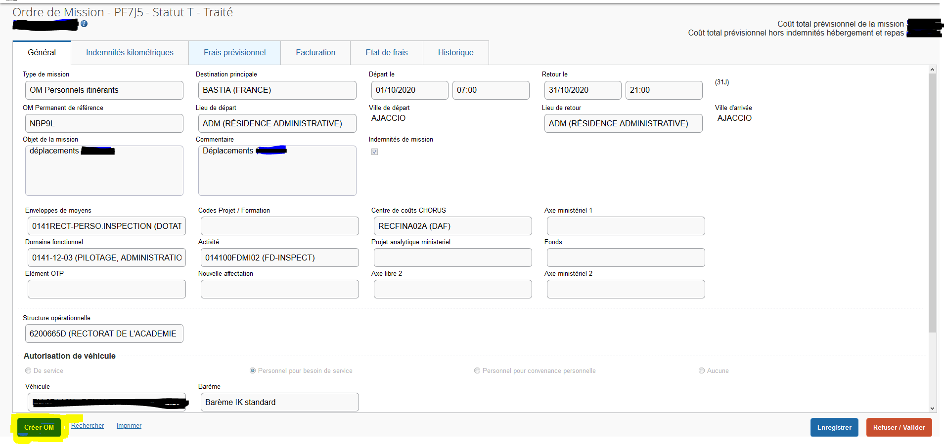
Le dernier OM saisi s’affiche. Cliquer sur « créer OM»

Slide 4
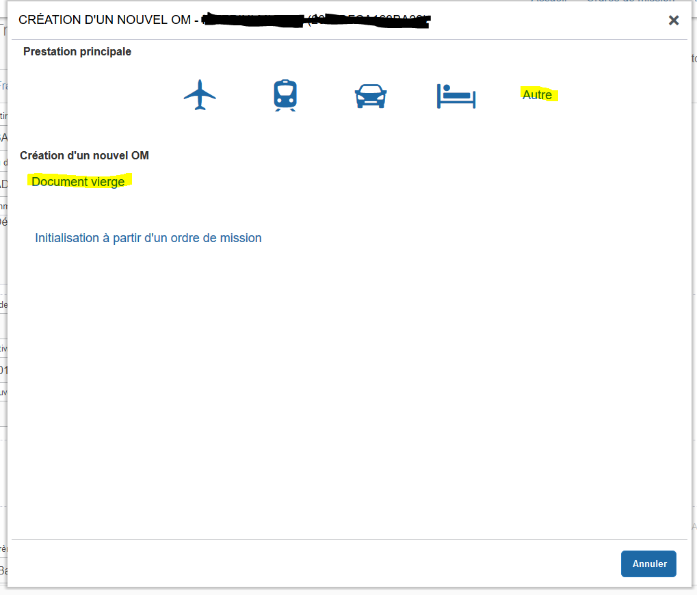
Cliquer sur « AUTRE » puis « Document vierge »

Slide 5
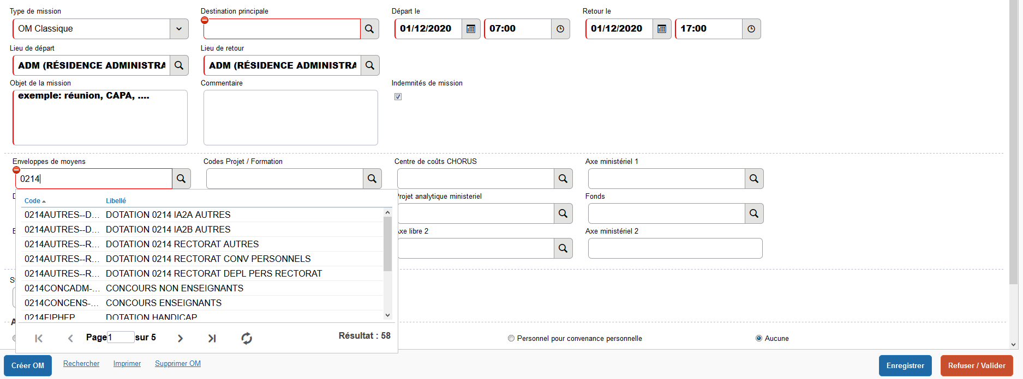
Renseigner toutes les zones avec un sens interdit
Les enveloppes de Moyens :
Cliquer sur la loupe pour trouver la bonne imputation.
Pour les déplacements qui concernent le Rectorat (CAPA, réunions…) taper 0214 puis rechercher l’intitulé du déplacement (ex : dépl pers Rectorat). Dans l’onglet domaine fonctionnel mettre 0214-08-02 puis enregistrer : l’Activité se génère automatiquement. Si les imputations sont erronées elles seront corrigées à la validation.

Slide 6
Renseigner l’autorisation du véhicule comme indiqué ci-dessous
Une fois tous les champs renseignés, cliquer sur « enregistrer »

Slide 7
Aller dans l’onglet Indemnités kilométriques.
« Créer »
Renseigner le tableau puis enregistrer, Pour connaître le nombre de kms cliquer sur « lien vers un distancier », Une fois le déplacement saisi, cliquer sur « enregistrer »

Slide 8
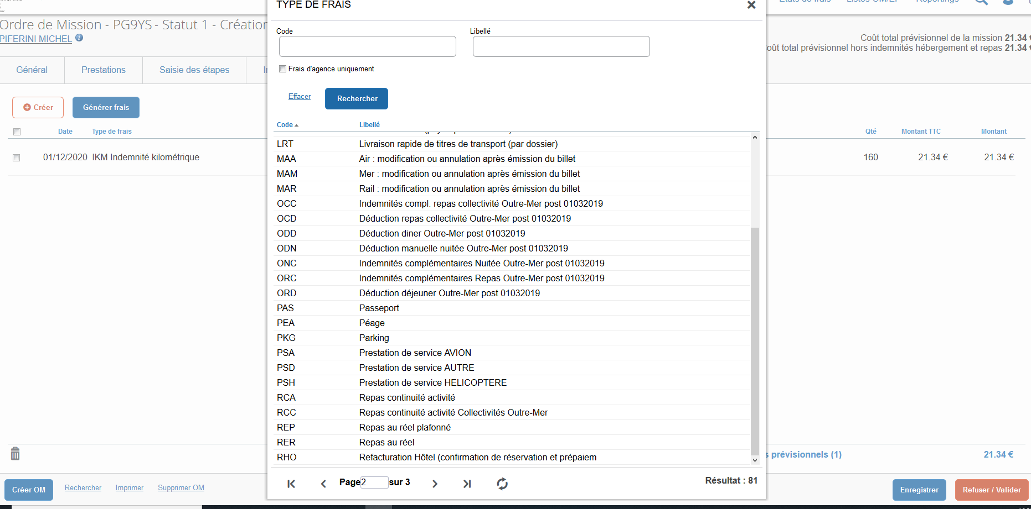
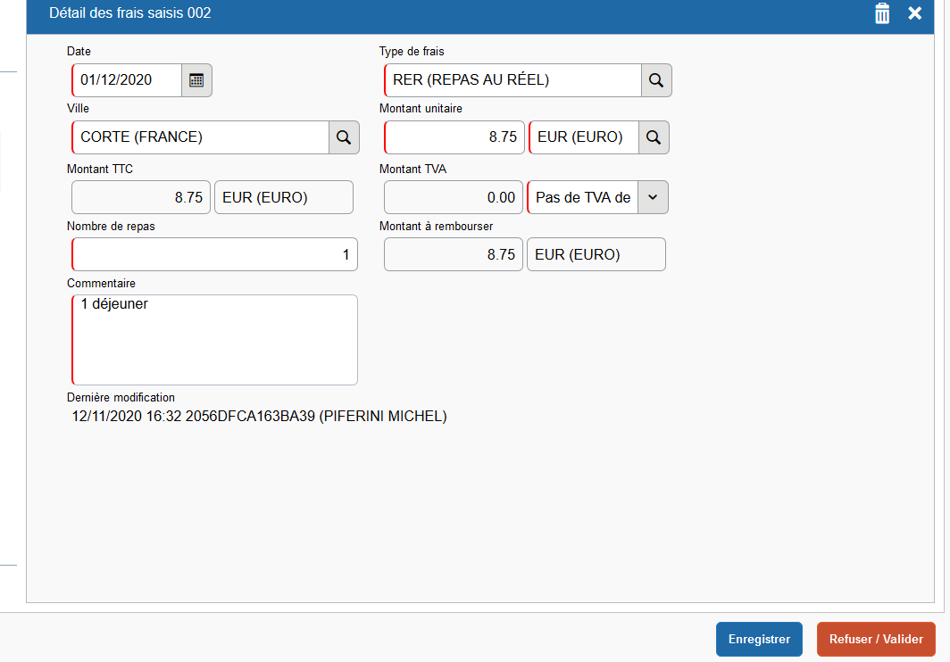
Aller dans l’onglet « frais prévisionnel »: Créer
Sélectionner le type de frais par exemple Repas puis renseigner les champs obligatoires.

Slide 9
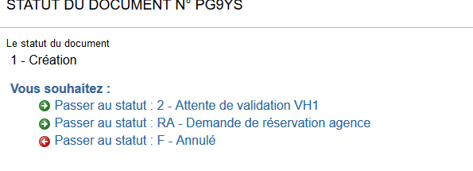
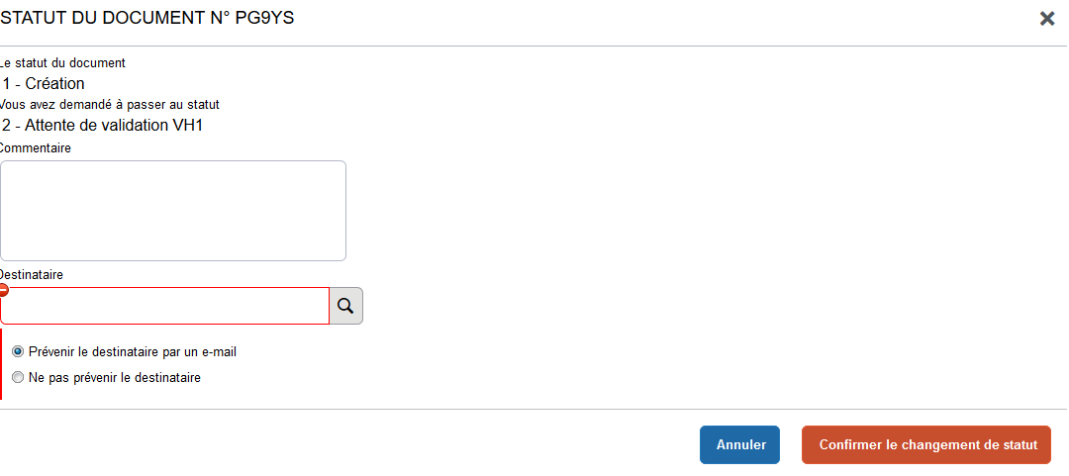
Cliquer sur Refuser/Valider
Puis sur passer au statut: 2 –Attente de validation VH1
Renseigner le VH1(en général le supérieur hiérarchique) dans la case destinataire puis confirmer le changement de statut

Slide 10
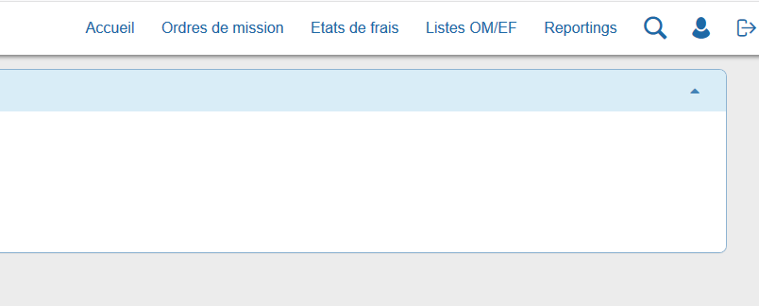
Une fois l’ordre de mission validé, un mail automatique est envoyé sur l’adresse académique de l’agent.
Se connecter à CHORUS-DT afin de créer l’Etat de Frais.
Cliquer sur Etats de Frais puis créer EF

Slide 11
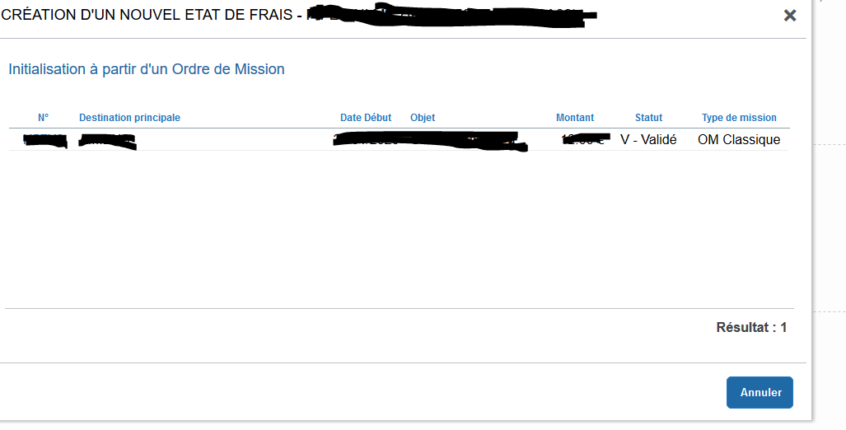
Sélectionner l’OM validé,
Vérifier les données saisies Puis renvoyer l’ EF à la validation VH1 comme pour l’OM.

